Slide 2
Wir suchen...
1 Lehrling
für das
Spengler- und Dachdeckergewerk

Slide 3
Wer wir sind...
Standort: Hochäckerstraße 5 3430 Tulln
Geschäftsführung: Ing. Alfred und Ulrike Heidecker
Team aus 20 Mitarbeiter
www.heidecker.at

Slide 4
Was wir bieten...
4 Jahre hochwertige Ausbildung
1. Lehrjahr monatl. 707,91€ brutto
Arbeitsbekleidung
Abwechslungsreiche Arbeiten
Eingliederung in ein tolles Team

Slide 5
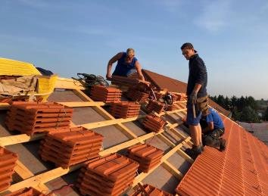
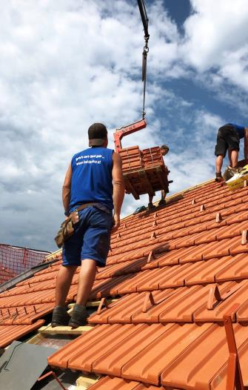
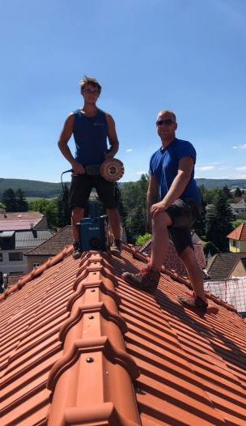
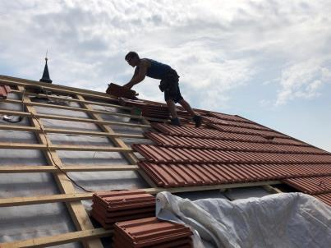
Was wir tun: Dachdecker

Slide 6
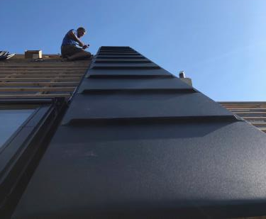
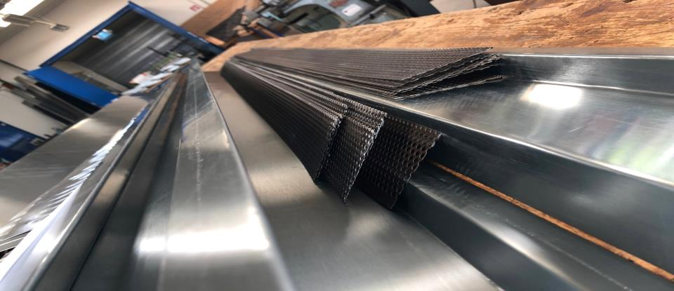
Was wir tun: Spengler

Slide 7
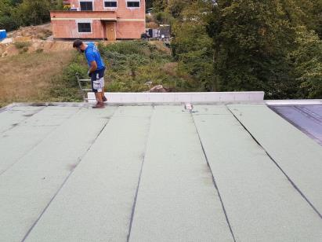
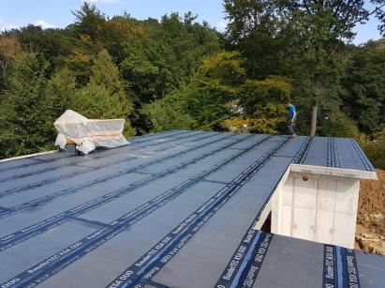
Was wir tun: Schwarzdecker

Slide 8
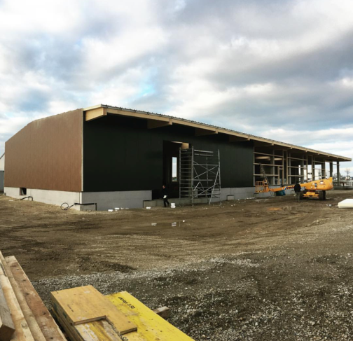
Was wir tun: Hallenbau

Slide 9
Was wir zahlen...
1. Lehrjahr monatl. 707,91€ brutto
2. Lehrjahr monatl. 883,88€ brutto
3. Lehrjahr monatl. 1.164,65€ brutto
4. Lehrjahr monatl. 1.549,40€ brutto
Stand: 1.1.2021

Slide 10
Heidecker GmbH

